Slide 1
Capítulo 14 - Parte 2
Naciones culturales y gastronómicas: Euskadi
© Ana M. Gómez-Bravo 2017

Slide 2
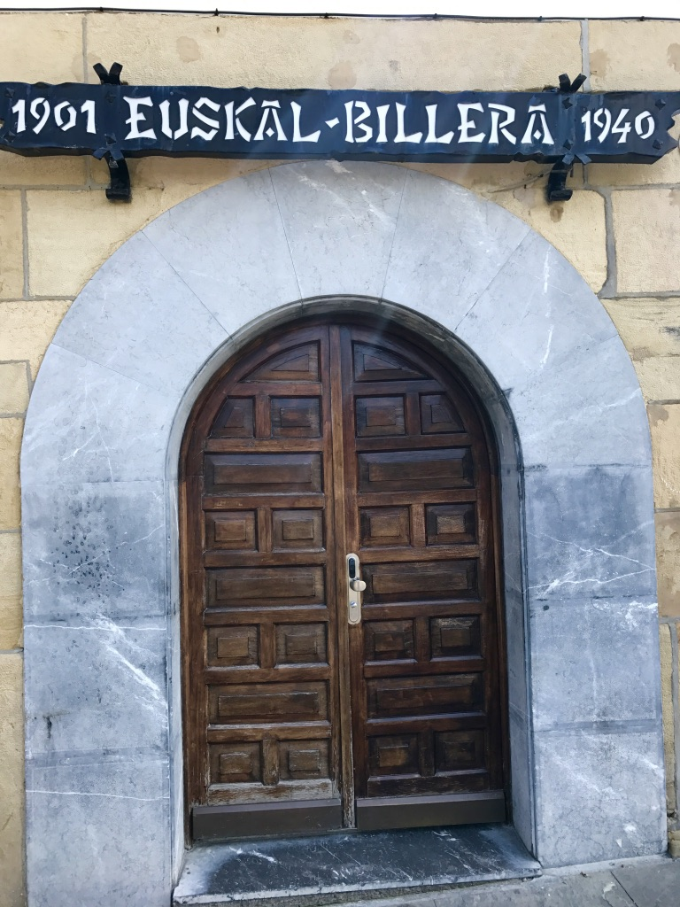
Txokos
En el País Vasco o Euskadi son muy importantes las sociedades gastronómicas, conocidas como txokos, que tradicionalmente han sido enteramente masculinas y que pudieron tener su origen en antiguas sociedades de pescadores, aunque su origen exacto es incierto.
Cada txoko tiene un centro donde hay una cocina y un comedor y sus miembros se reúnen para cocinar, comer juntos, cantar y charlar e intercambiar noticias.
Hoy en día muchos txokos admiten mujeres.
Euskal Billera es uno de los txokos más antiguos de San Sebastián

Slide 3
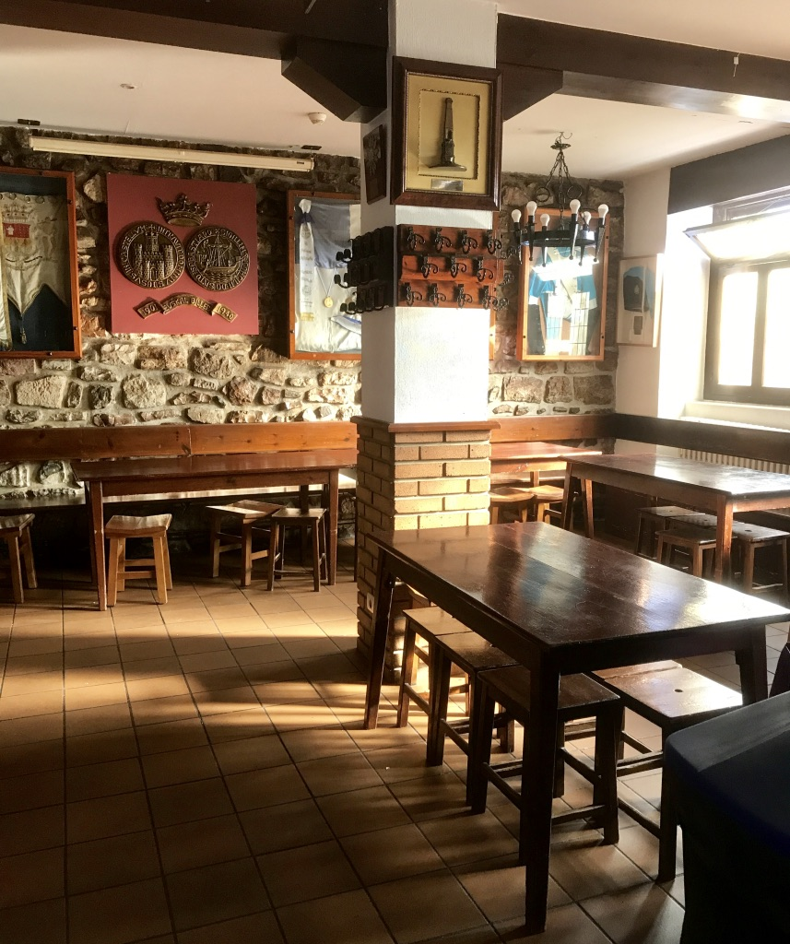
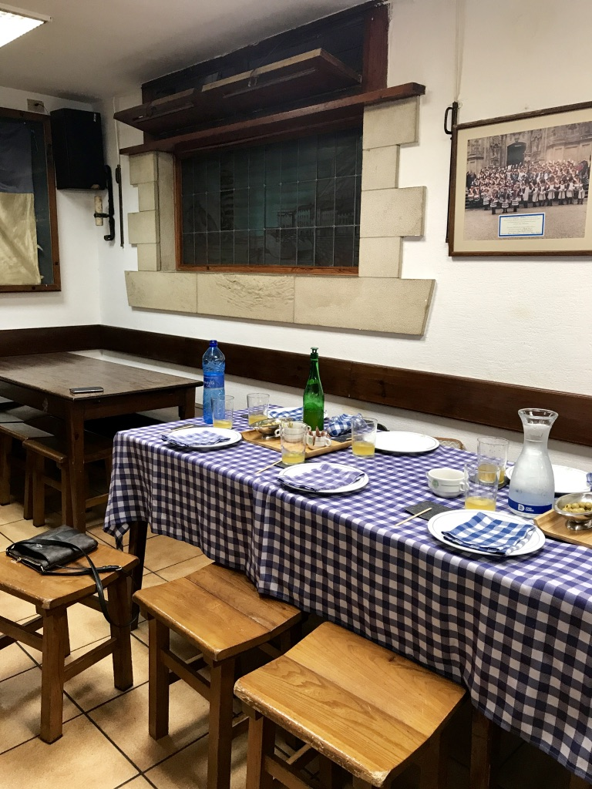
Euskal Billera

Slide 4
Real Compañía Guipuzcoana de Caracas
El intercambio comercial entre el País Vasco y América se facilitó cuando en el siglo XVIII un grupo de comerciantes vascos formó la Real Compañía de Caracas, que consiguió el control del comercio con Venezuela, desde donde exportaban productos como su excelente cacao a España. Con el cacao llegó el metate, con el que se trituraban los granos de cacao.
En el País Vasco del siglo XIX, la elaboración de bombones y chocolate para consumir en estado sólido estaba en manos de familias como la de Gorrotxategi de Tolosa que trabajaban en confitería desde el siglo XVII.

Slide 5
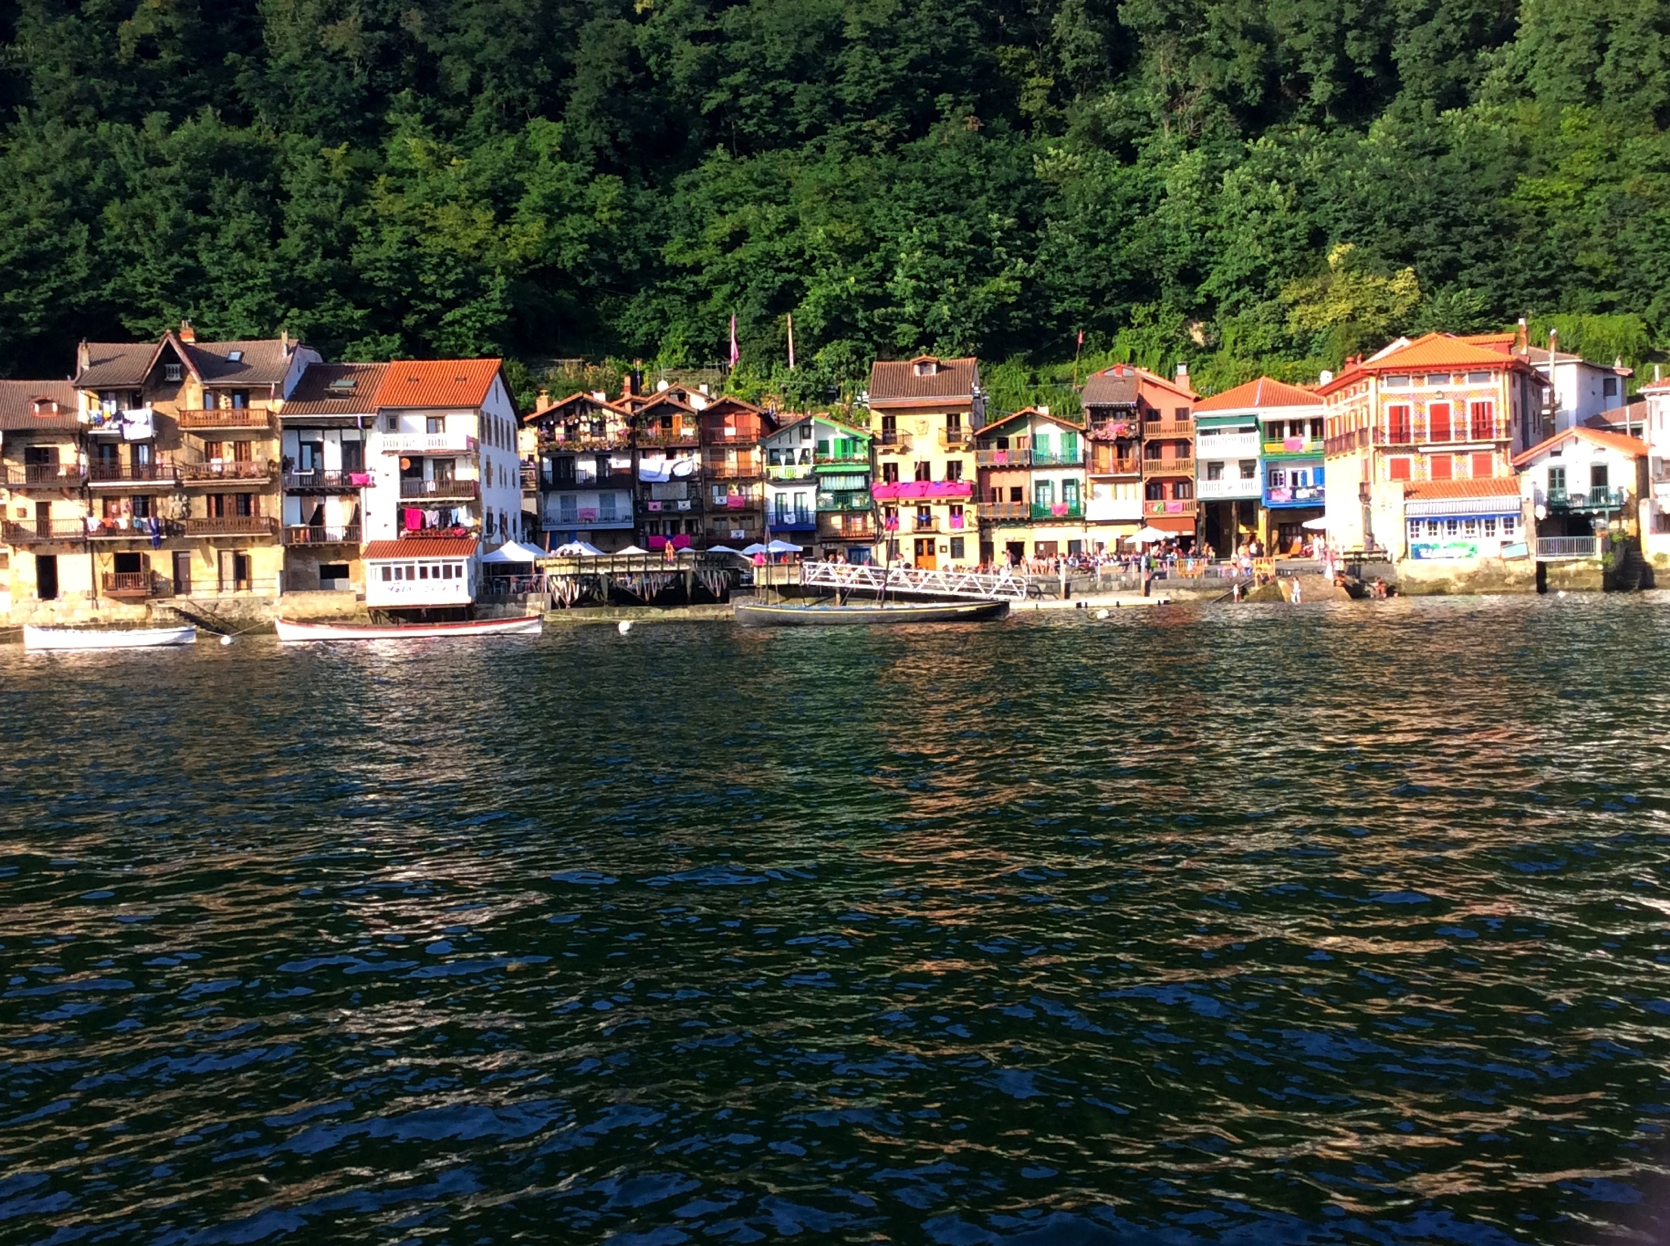
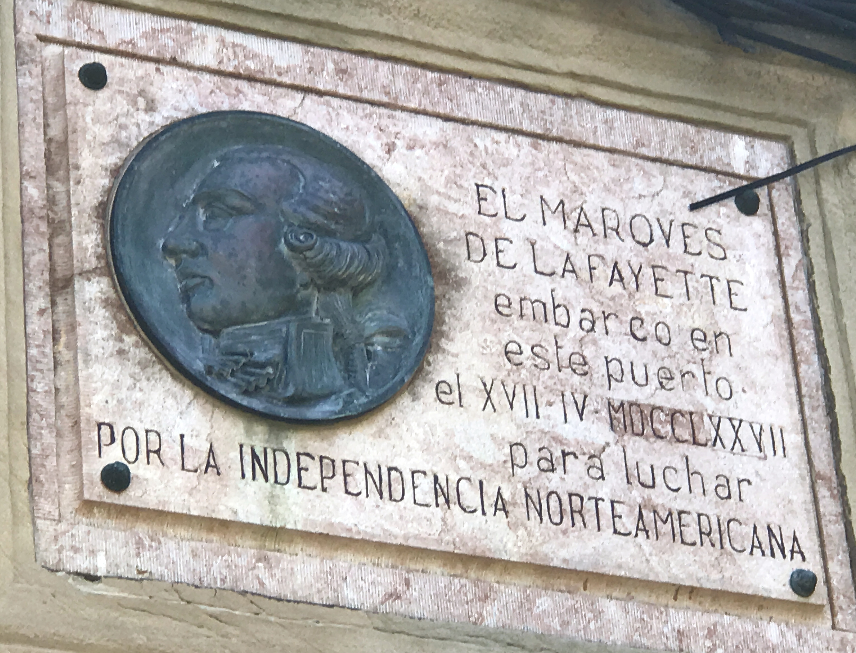
El edificio de la Real Compañía Guipuzcoana de Caracas estaba situado en el importante puerto de Pasajes o Pasaia

Slide 6
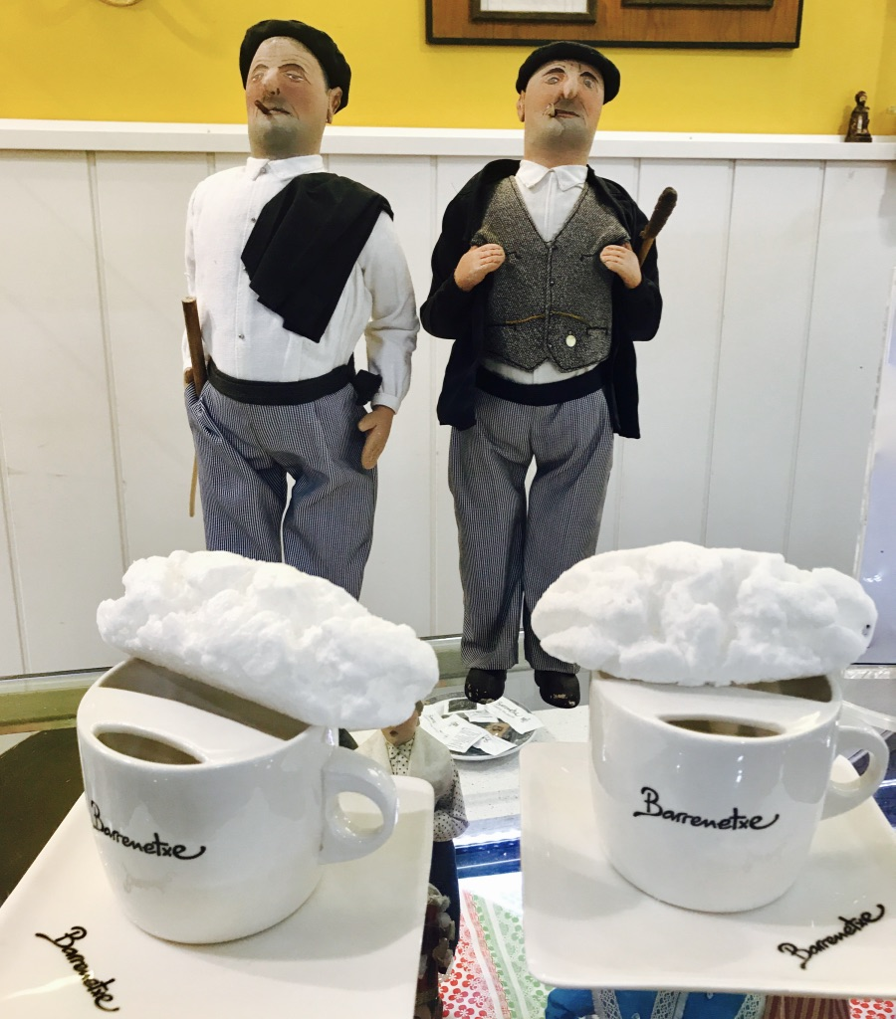
En parejas
¿Cuáles son las características principales de la gastronomía vasca?
¿Cuáles te parece que son sus aportaciones culinarias más importantes?
¿Cómo piensas que la cocina vasca refleja el entorno geográfico en el que se crea?
¿Qué es txotx? ¿Cuál es su papel dentro de la sociabilidad asociada con la comida y bebida?
¿Cómo se elabora la sidra? ¿Por qué es importante escanciarla antes de beberla?
¿Cómo está unida la sidra a la música? ¿Conoces otros ejemplos en los que una bebida o una comida esté relacionada con un ritmo musical?
¿Qué son los txokos? ¿Cuál es su origen?
¿Qué es la Real Compañía Guipuzcoana de Caracas? ¿Cuál piensas que es su importancia?

Slide 7
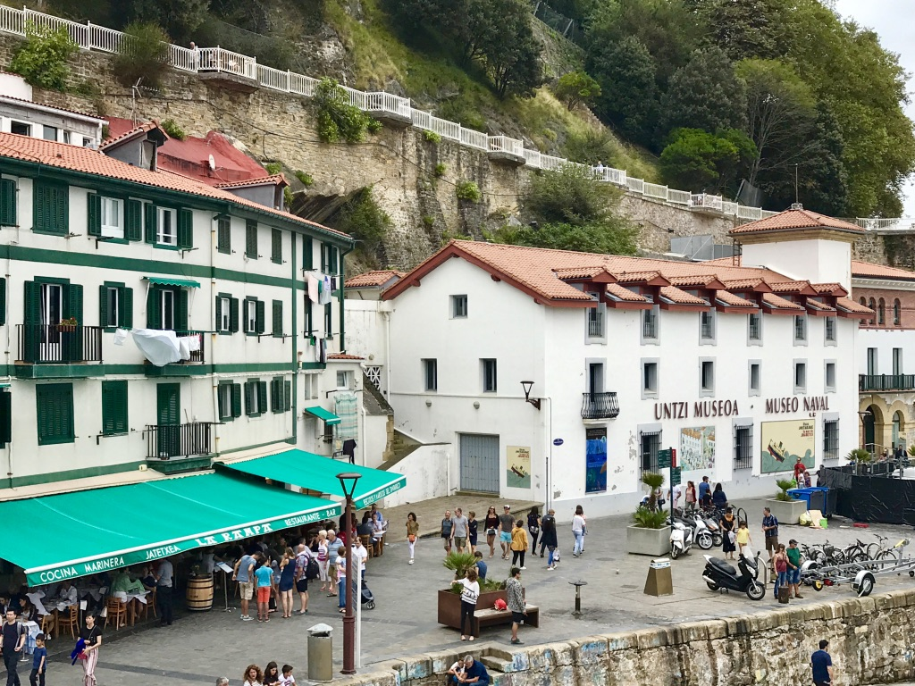
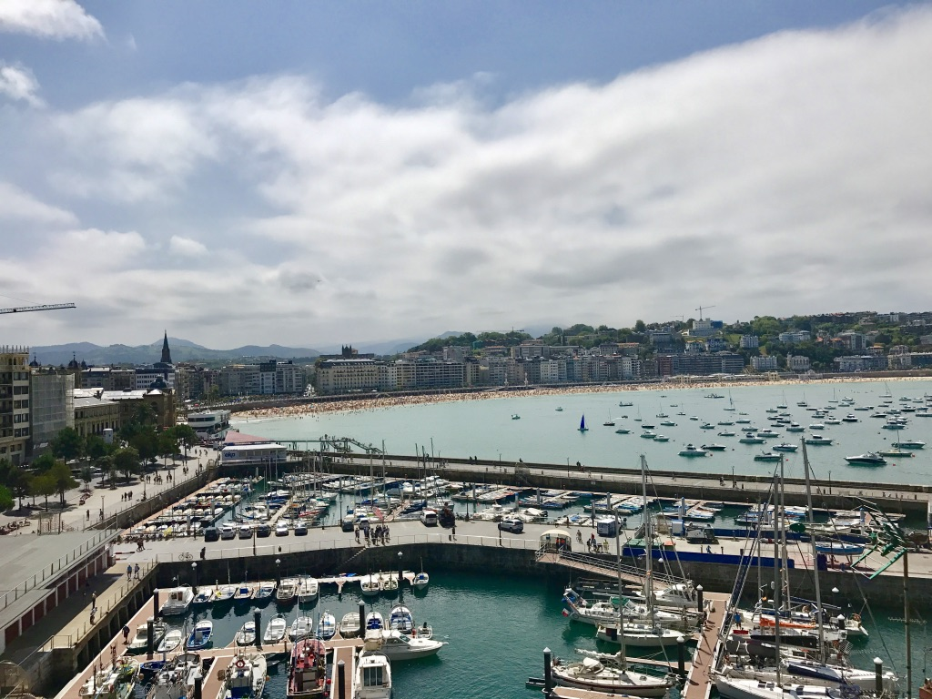
En el puerto de San Sebastián estaba situado el Consulado, que controlaba la actividad del puerto. El edificio es hoy el Museo Naval

Slide 8
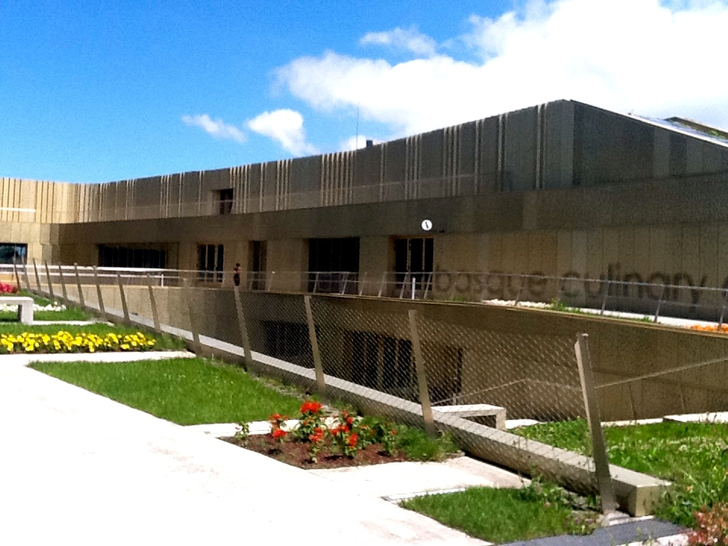
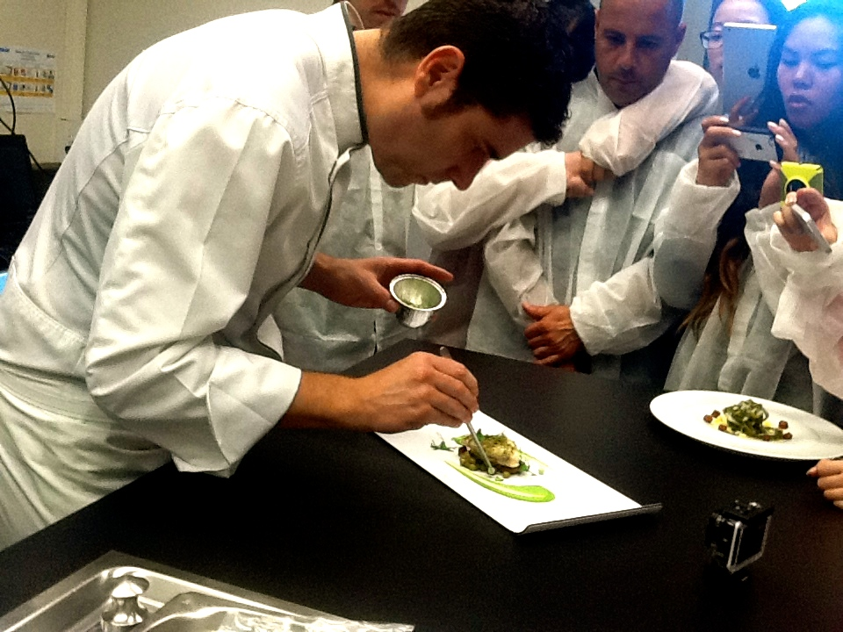
Centro de Estudios Culinarios Vasco (BCC)
En el BCC se investigan nuevos ingredientes y nuevas recetas, pero también se aprende a hacer los platos más tradicionales

Slide 9
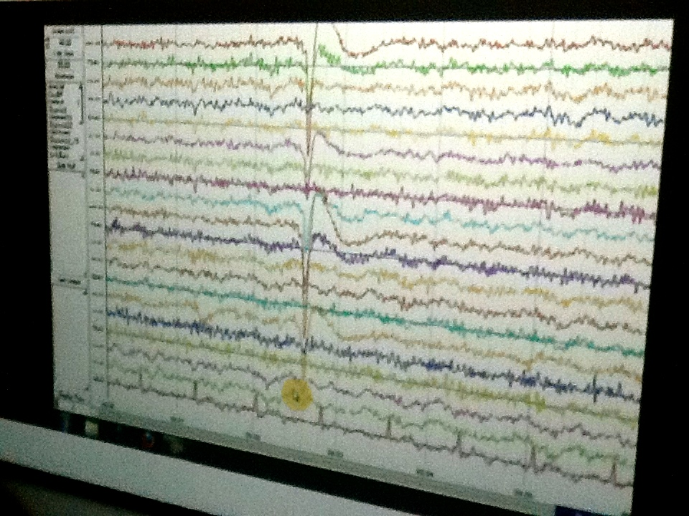
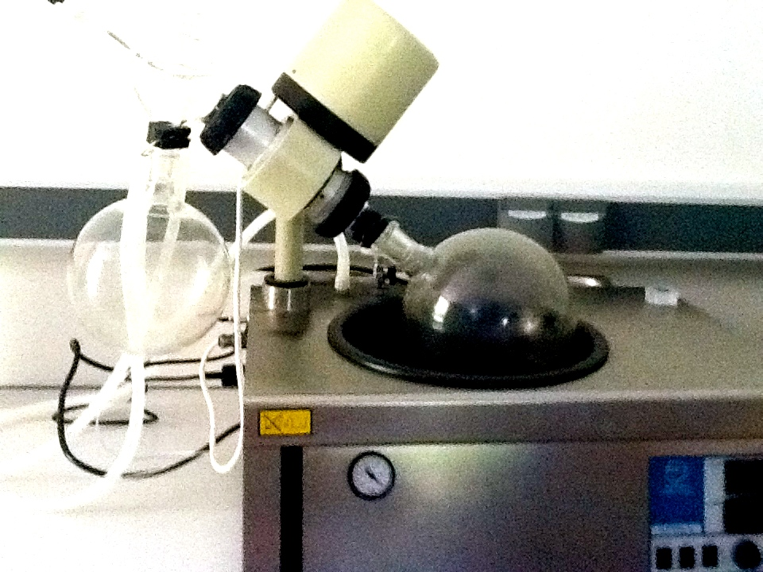
En el BCC se emplean máquinas y técnicas de laboratorio para manipular los ingredientes y conseguir sabores sorprendentes
Además se hacen investigaciones sobre la actividad cerebral en relación con los sabores y la percepción de la experiencia gastronómica

Slide 10
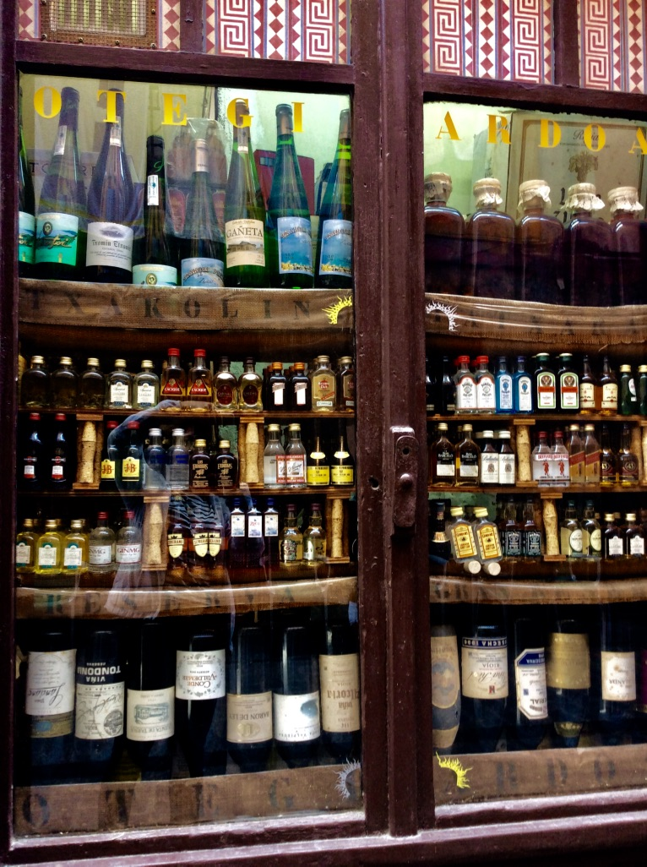
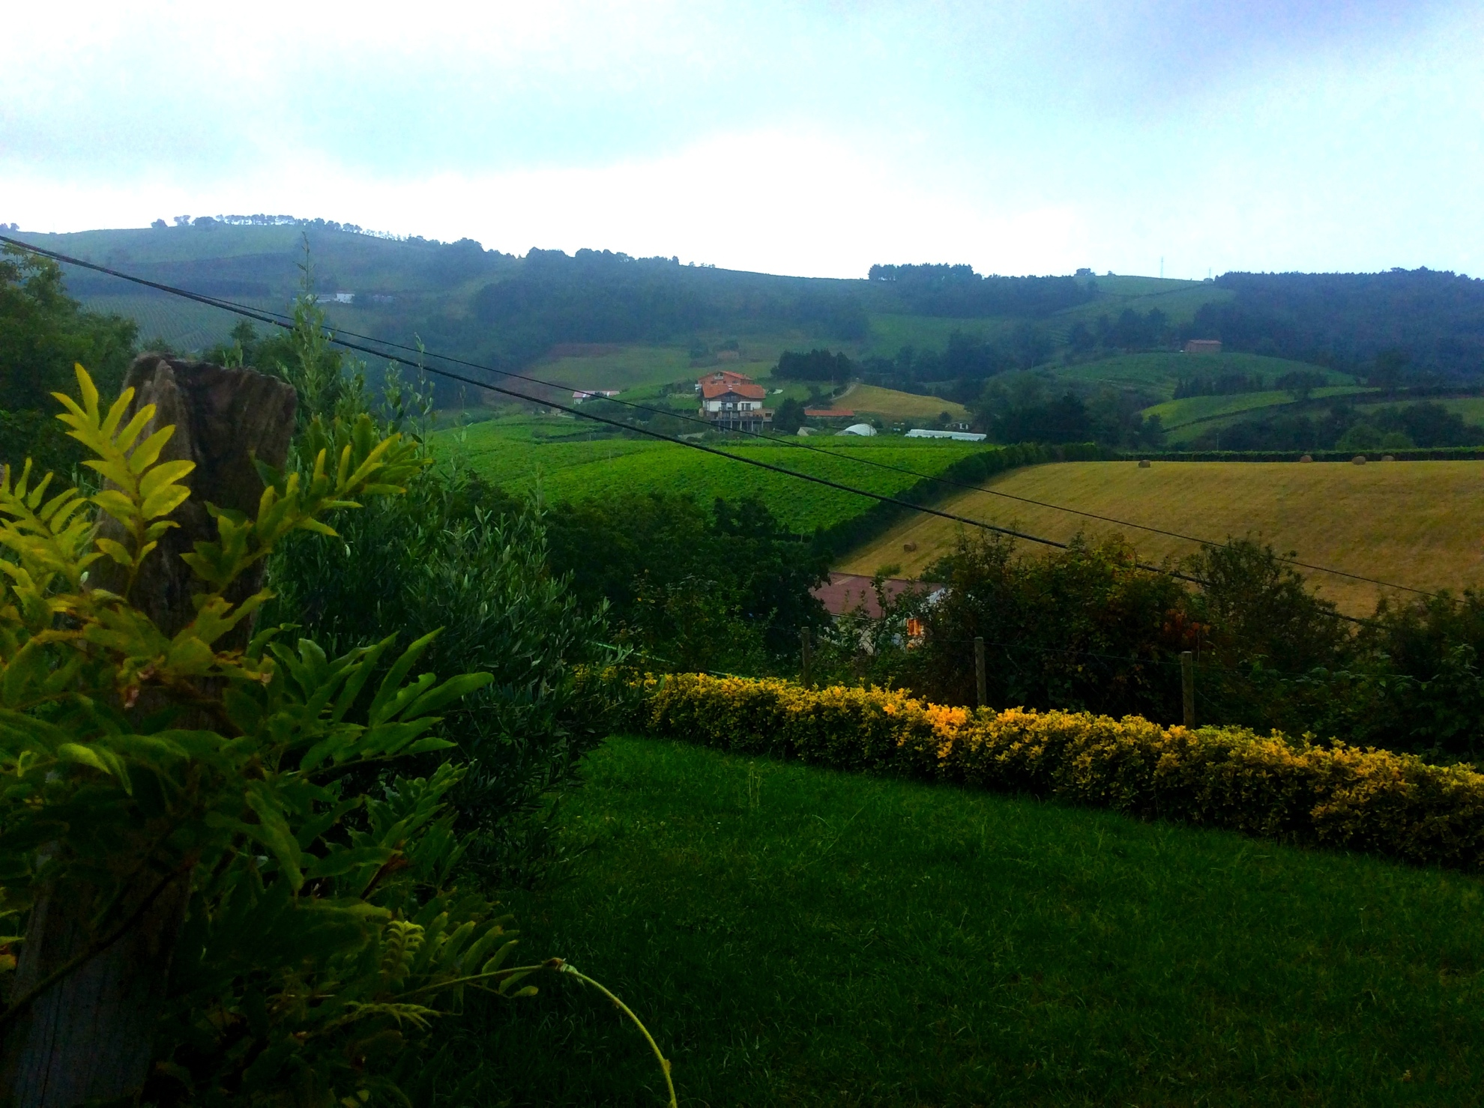
Cerca de San Sebastián, en Getaria, existe el microclima ideal para cultivar las uvas con las que se hace el txacoli o chacolí

Slide 11
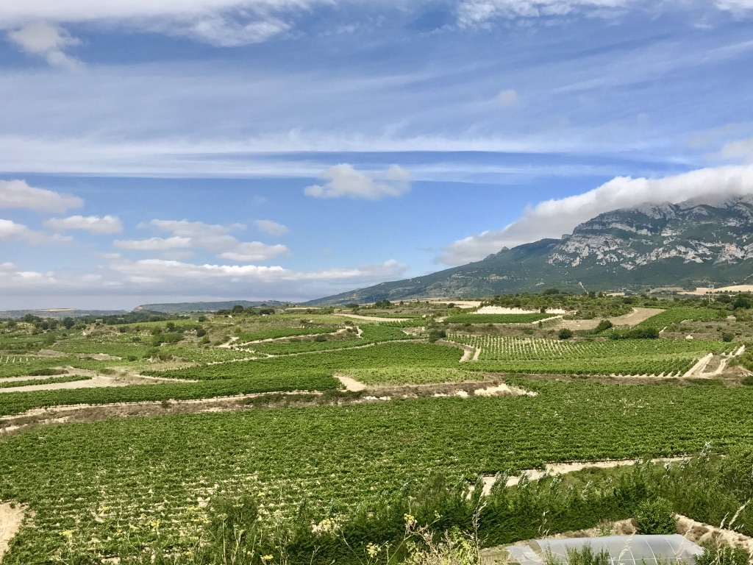
En La Rioja se producen excelentes vinos cuyo sabor varía dependiendo del tipo de uva, el suelo y los modos de elaboración
Rioja alavesa

Slide 12
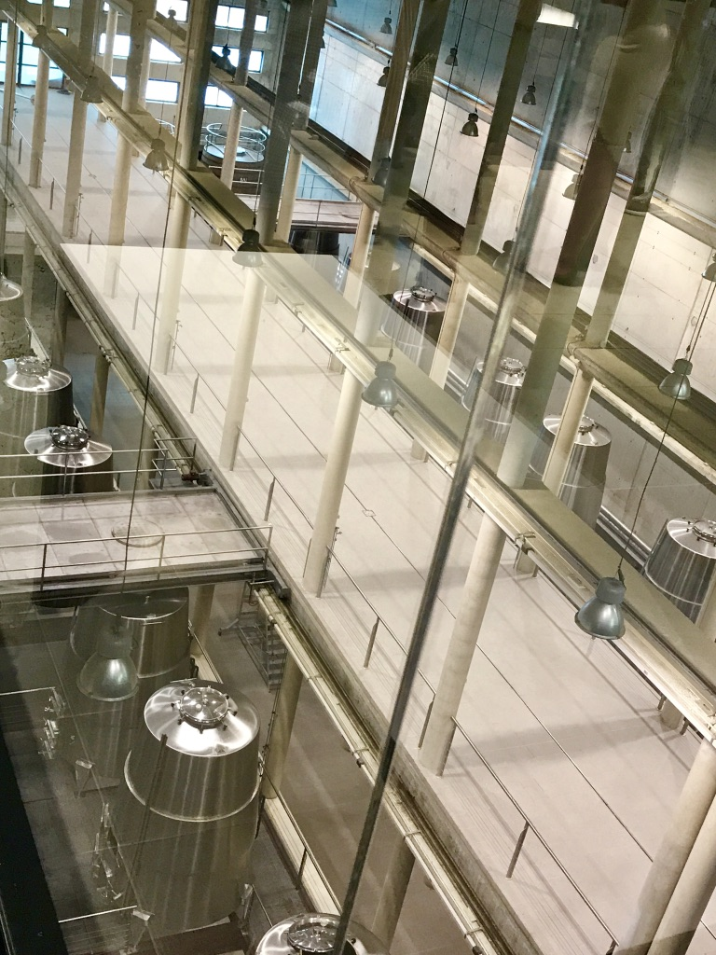
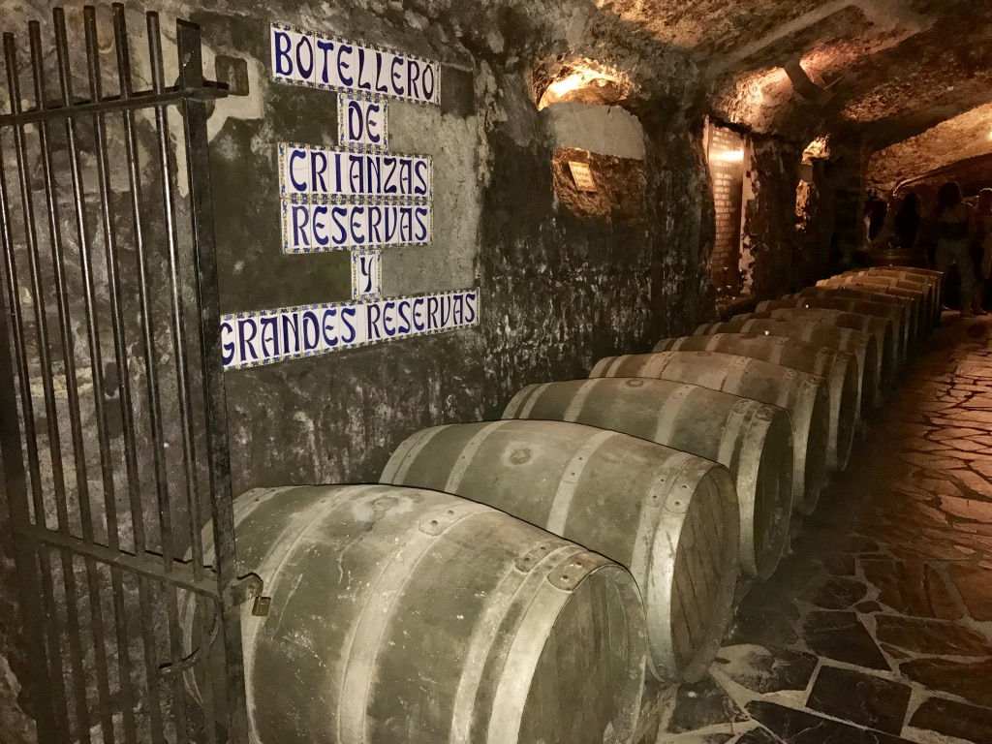
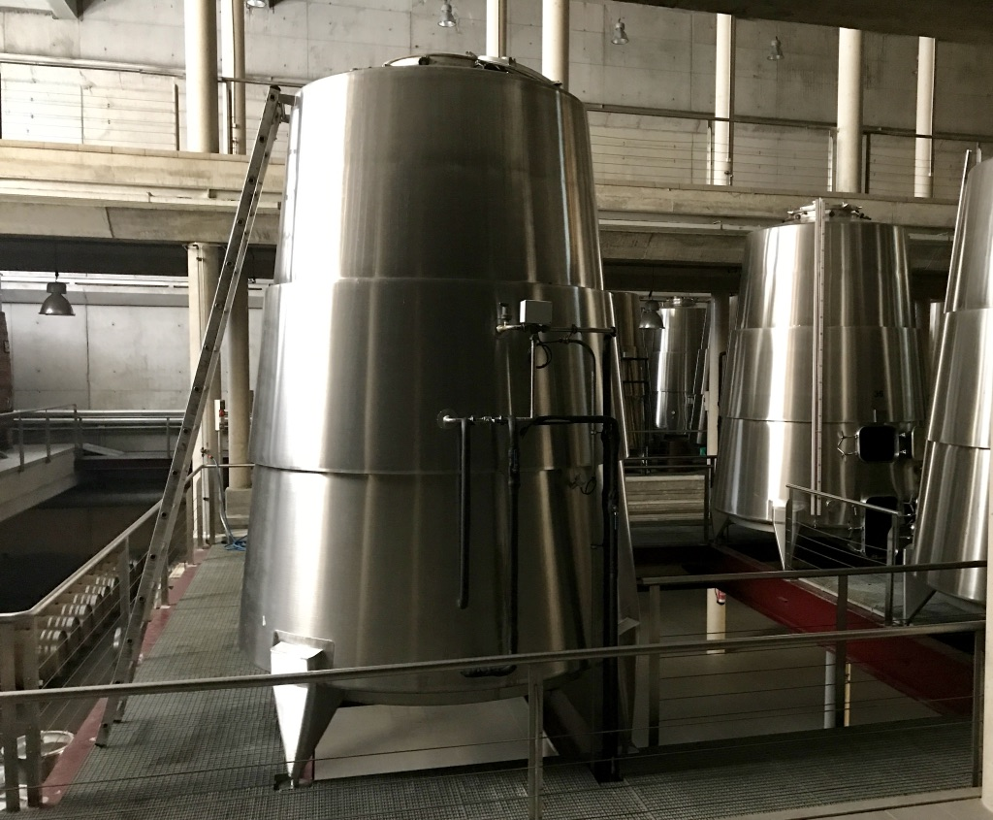
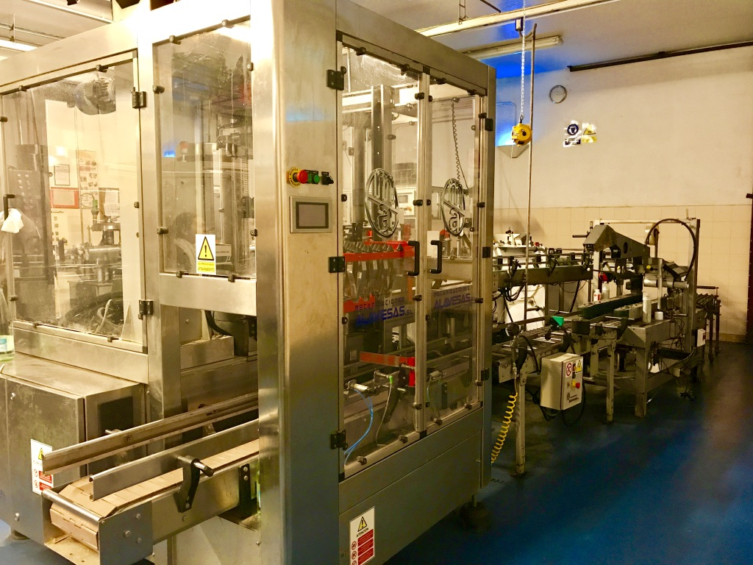
Las bodegas riojanas usan modos tradicionales y equipo moderno en el elaborado de sus vinos

Slide 13
En La Rioja hay tres zonas viticultoras:
Rioja Alta: estación más corta; vinos ligeros de sabor afrutado
Rioja Alavesa: vinos de gran cuerpo y cierta acidez
Rioja Baja: clima cálido y seco; vinos de color oscuro con mayor graduación alcohólica
Según su modo de envejecimiento, los vinos se dividen en:
Rioja (joven): menos de un año en barrica de roble y uno a dos años en botella
Crianza: un año en barrica de roble y un año en botella
Reserva: como mínimo un año en barrica de roble y después dos años en botella, tres años al menos en total
Gran reserva: dos años en barrica de roble y al menos un año y medio (aunque mejor tres años) en botella

Slide 14
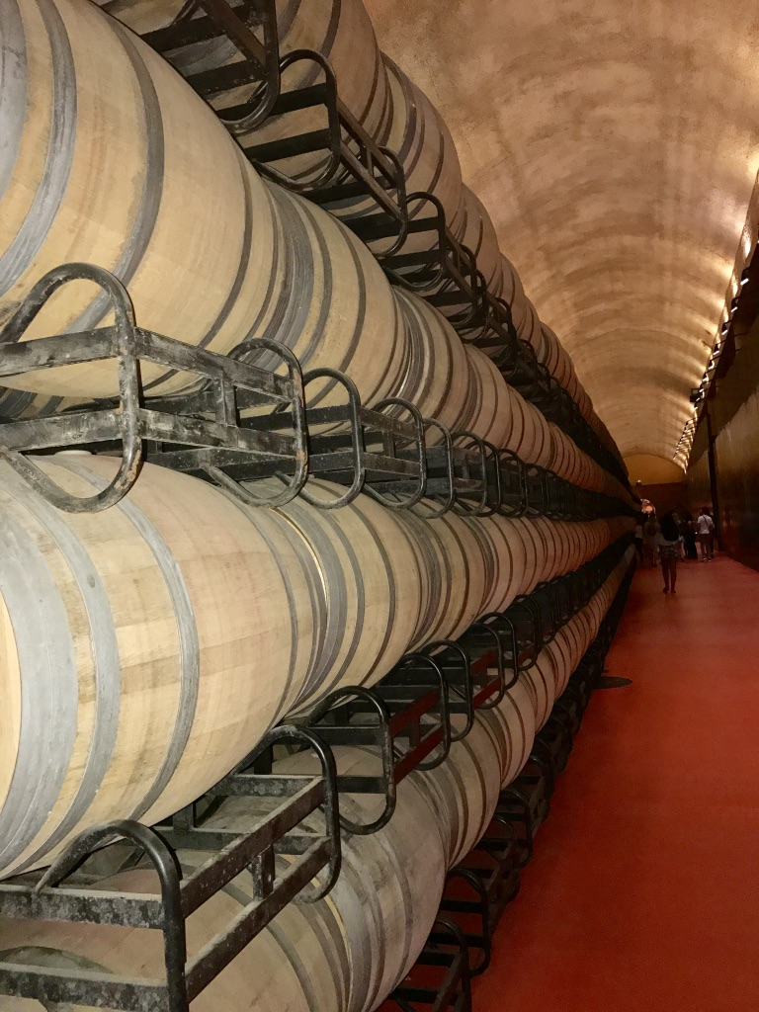
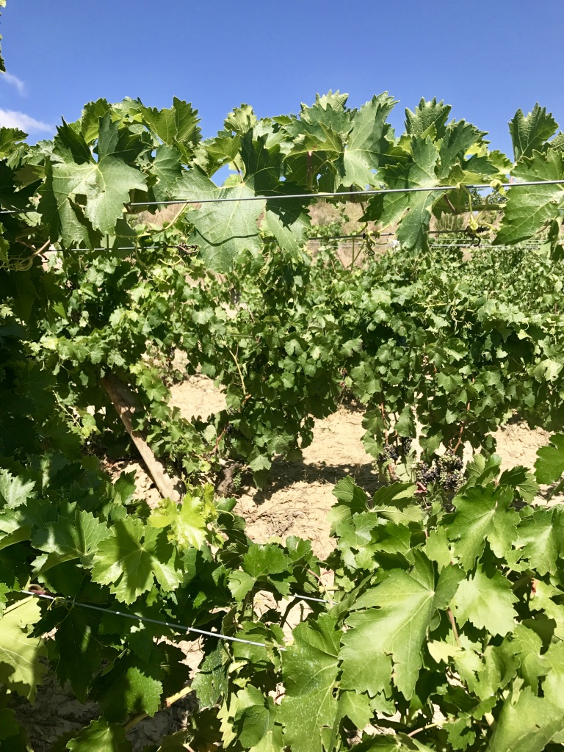
Principales tipos de uva
Tintos:
  Tempranillo
  Garnacha
  Graciano
Blancos:
  Tempranillo Blanco
  Garnacha Blanca
  Viura (Macabeo)
Tempranillo es la principal variedad de uva roja en La Rioja
Notes:
Tempranillo- thought to be a very savory grape, leathery/cherry
Garnacha- hot dry conditions, and berry flavors
Blanco/Blanca -- both mutations of the red grape
Viura - what is used to make Cava

Slide 15
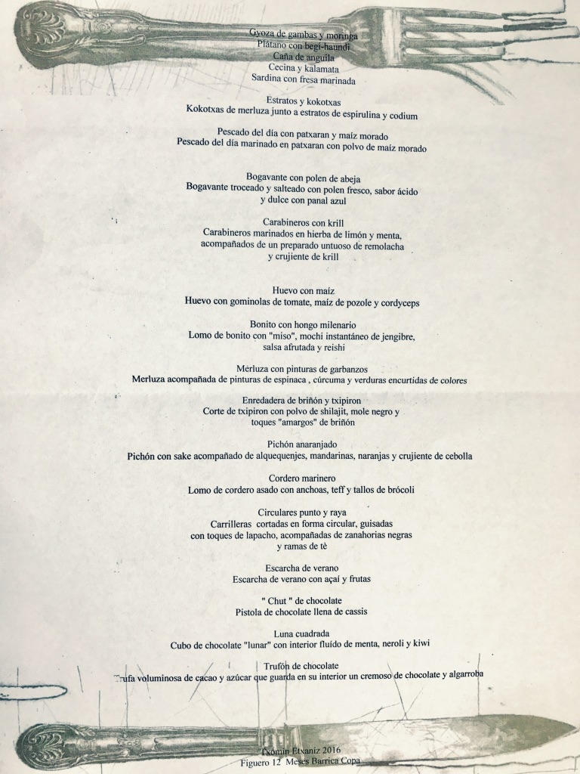
Menú degustación en un restaurante con tres estrellas Michelín - ARZAK
Restaurantes con estrellas Michelín
La guía Michelín instituyó una clasificación por estrellas, que pueden ser de una a tres, según la calidad de los restaurantes. La adjudicación de estrellas está a cargo de inspectores que visitan de modo anónimo los restaurantes y les dan una calificación de acuerdo al servicio, la creatividad, la calidad de la comida y su presentación

Slide 16
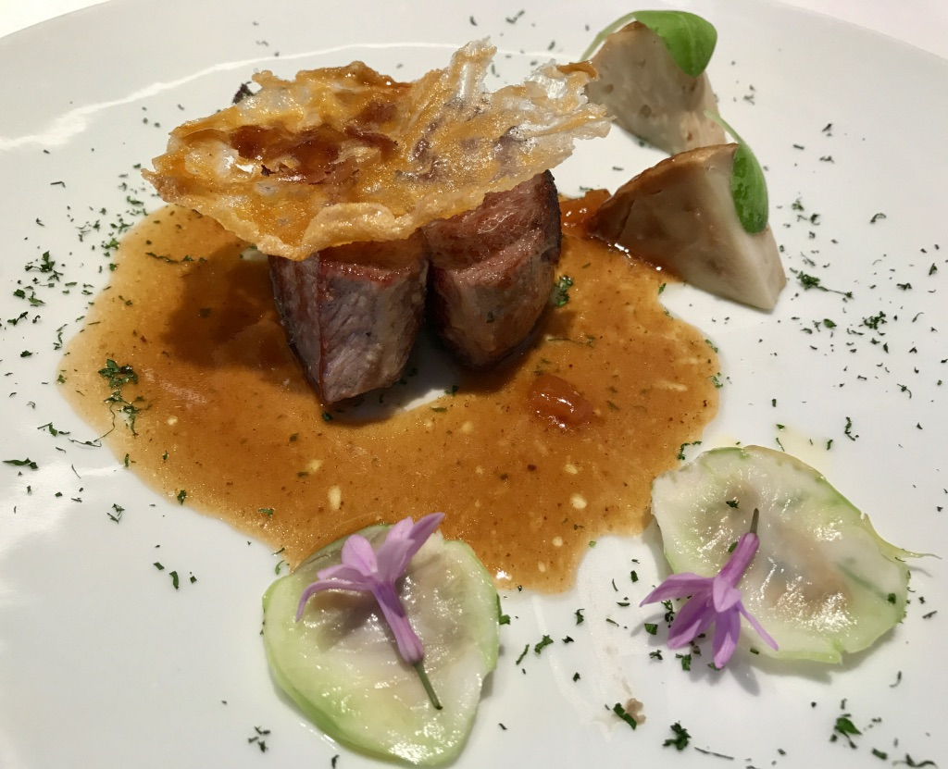
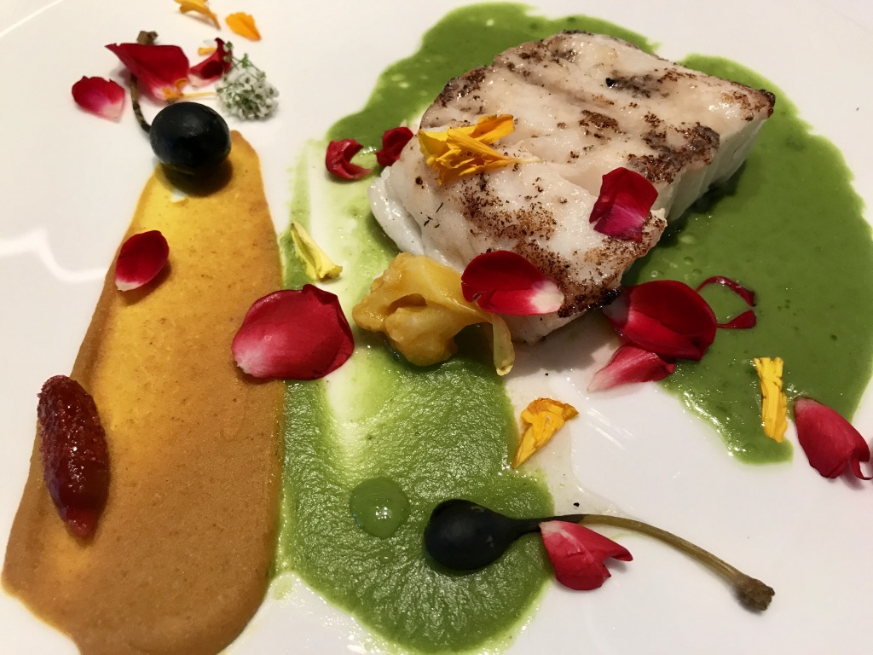
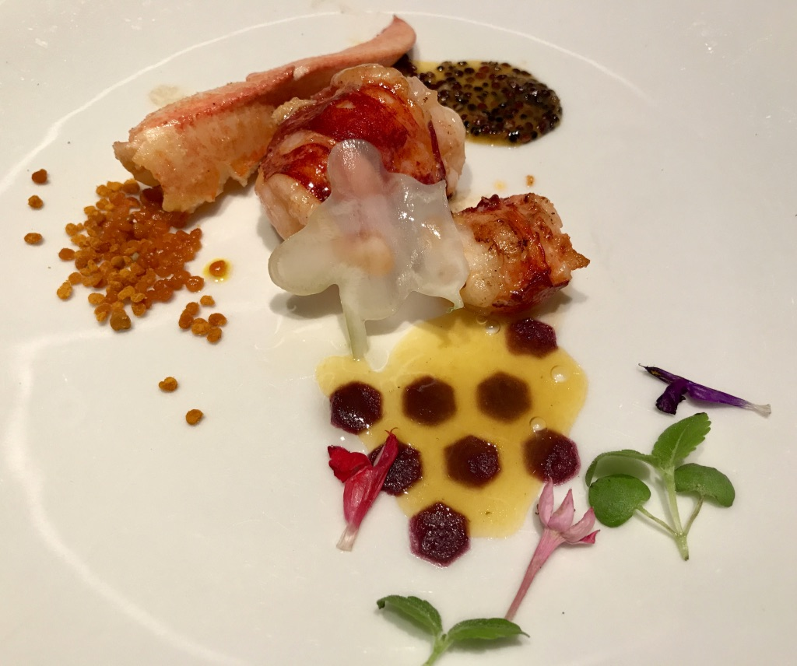
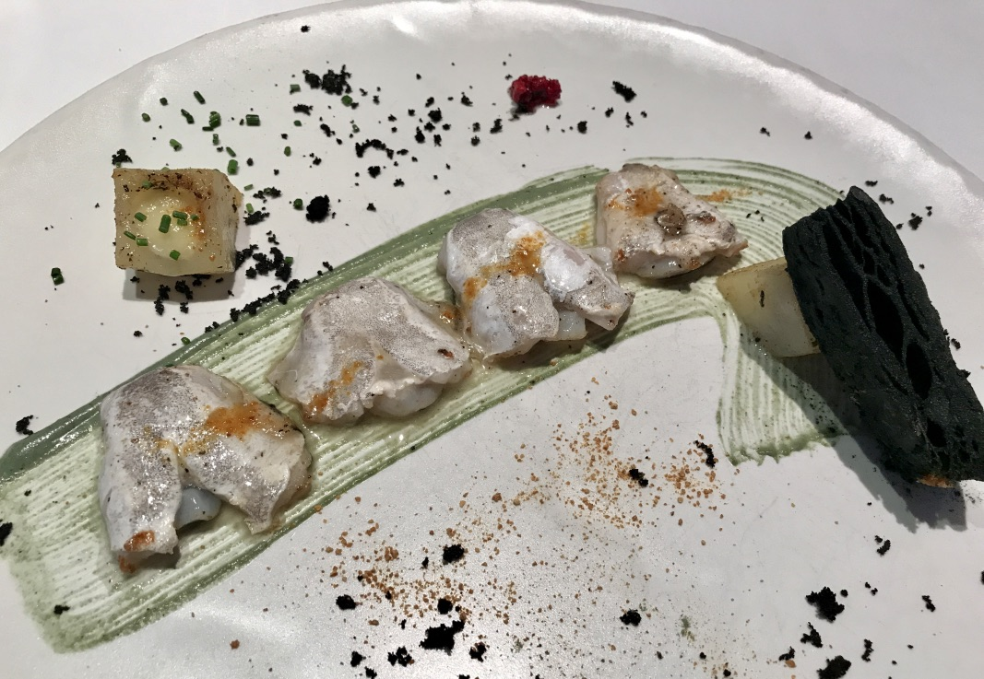
Menú ARZAK
Pichón anaranjado
Estratos y kokotxas
Merluza con pinturas de garbanzos
Carabineros con krill

Slide 17
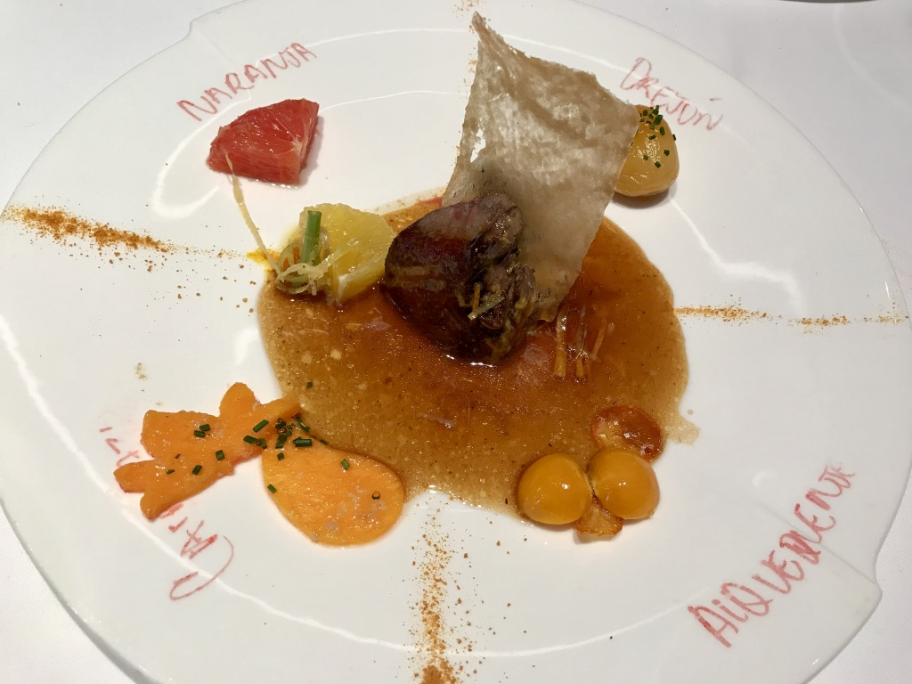
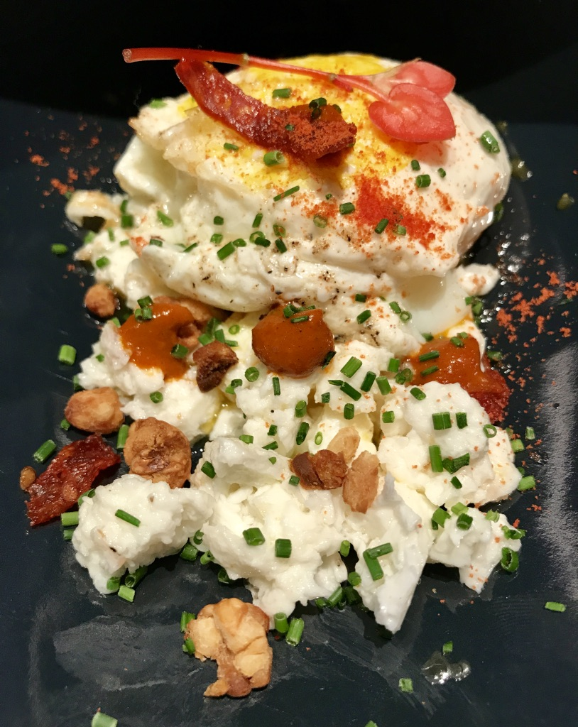
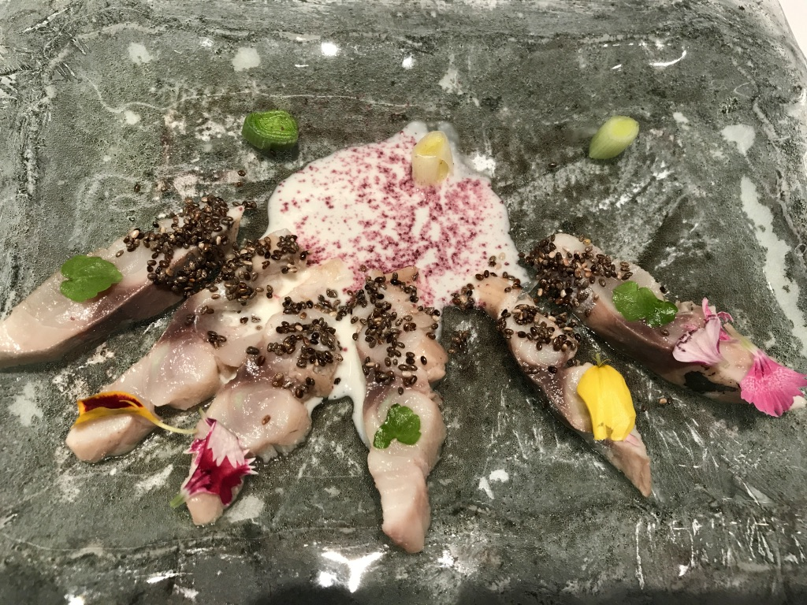
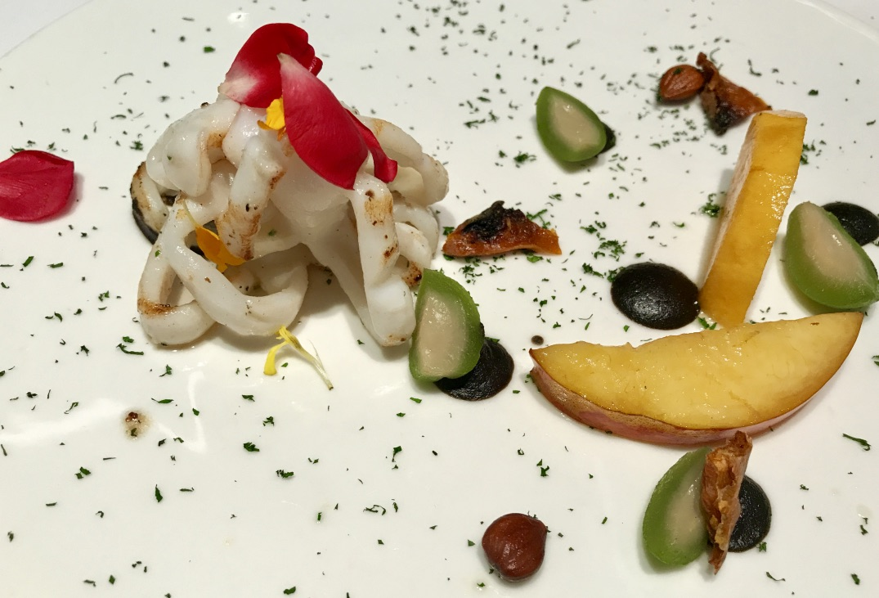
Menú ARZAK
Huevo con maíz
Cordero marinero
Pescado del día con patxaran y maíz morado
Enredadera de briñón y txipiron

Slide 18
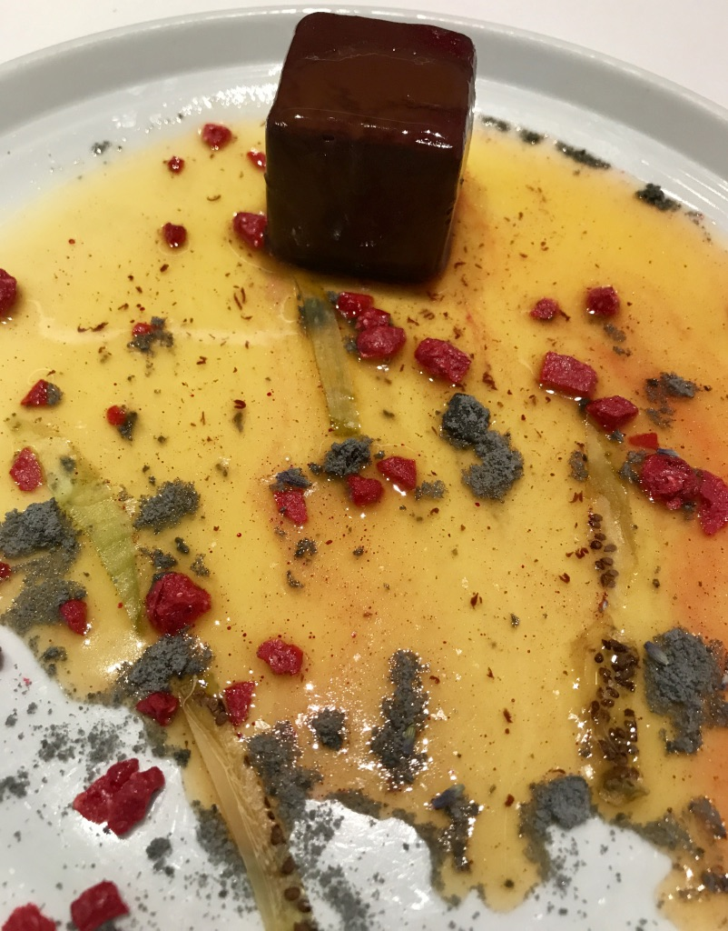
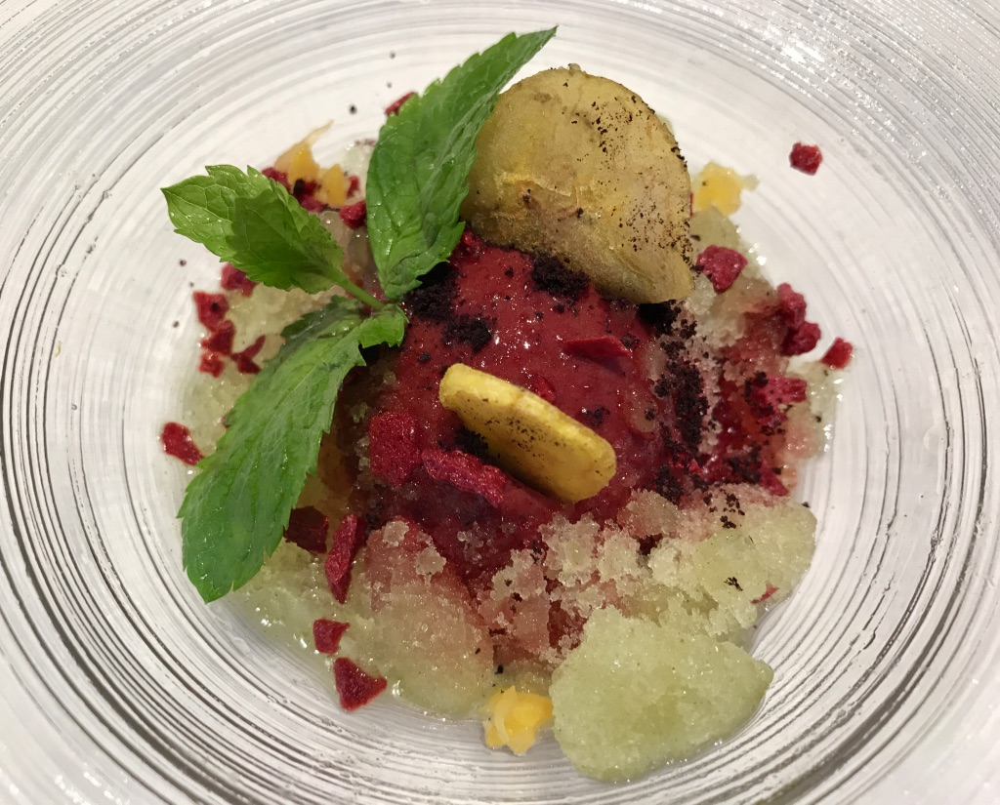
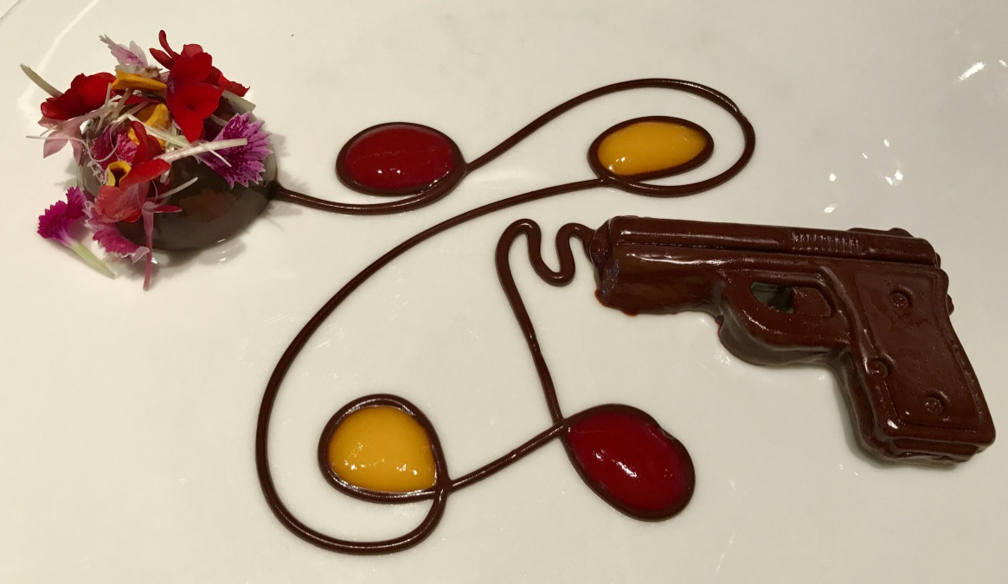
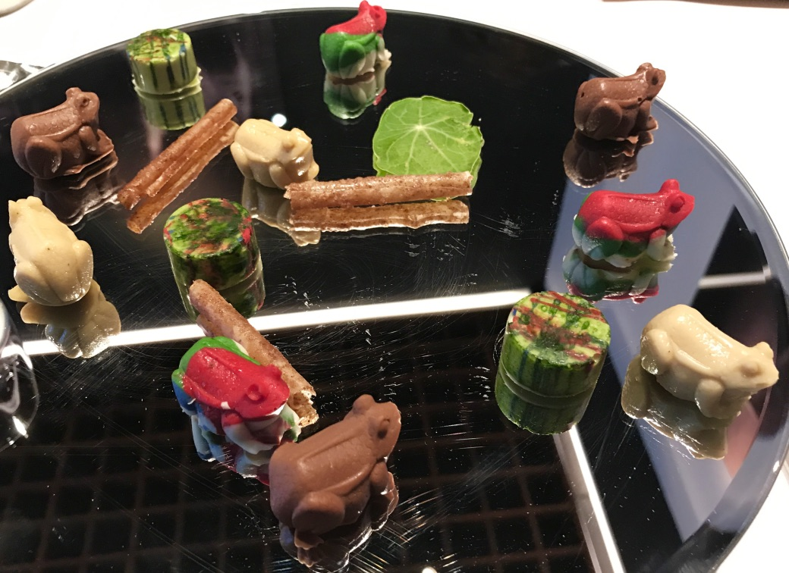
Postres
Arzak
Escarcha de verano
Luna cuadrada
Chut de chocolate
Estanque de ranas y nenúfares de chocolate

Slide 19
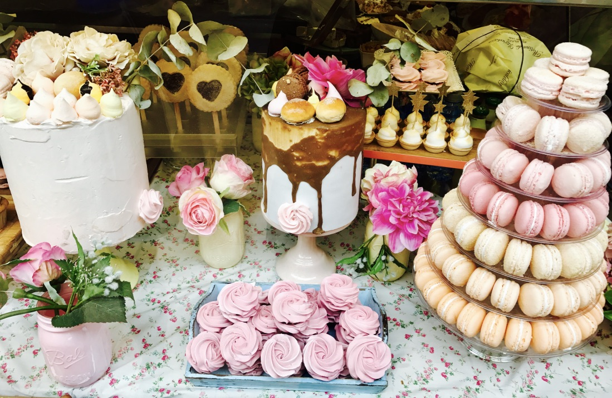
Flores en el escaparate de una pastelería: ¿de verdad o de azúcar?
Trampantojos

Slide 20
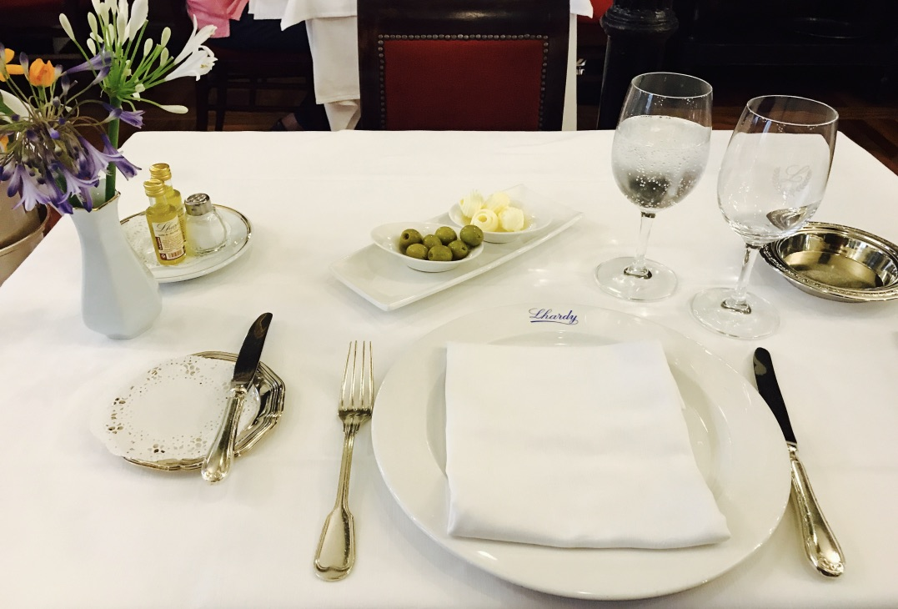
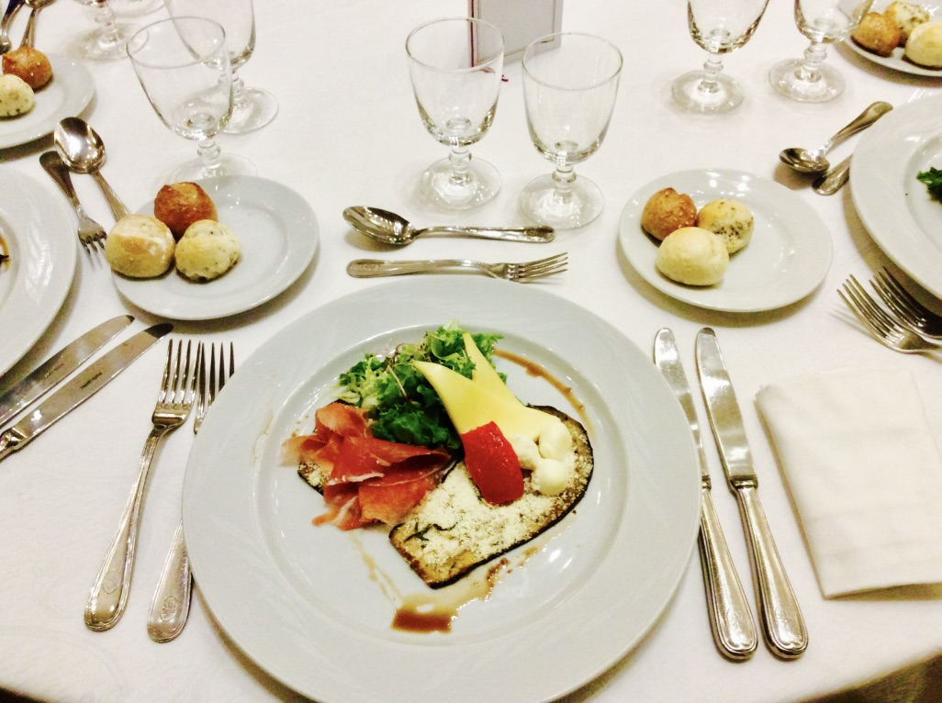
¿Cómo difiere esta forma de poner la mesa de la que se acostumbra en tu casa?
Modales en la mesa

Slide 21
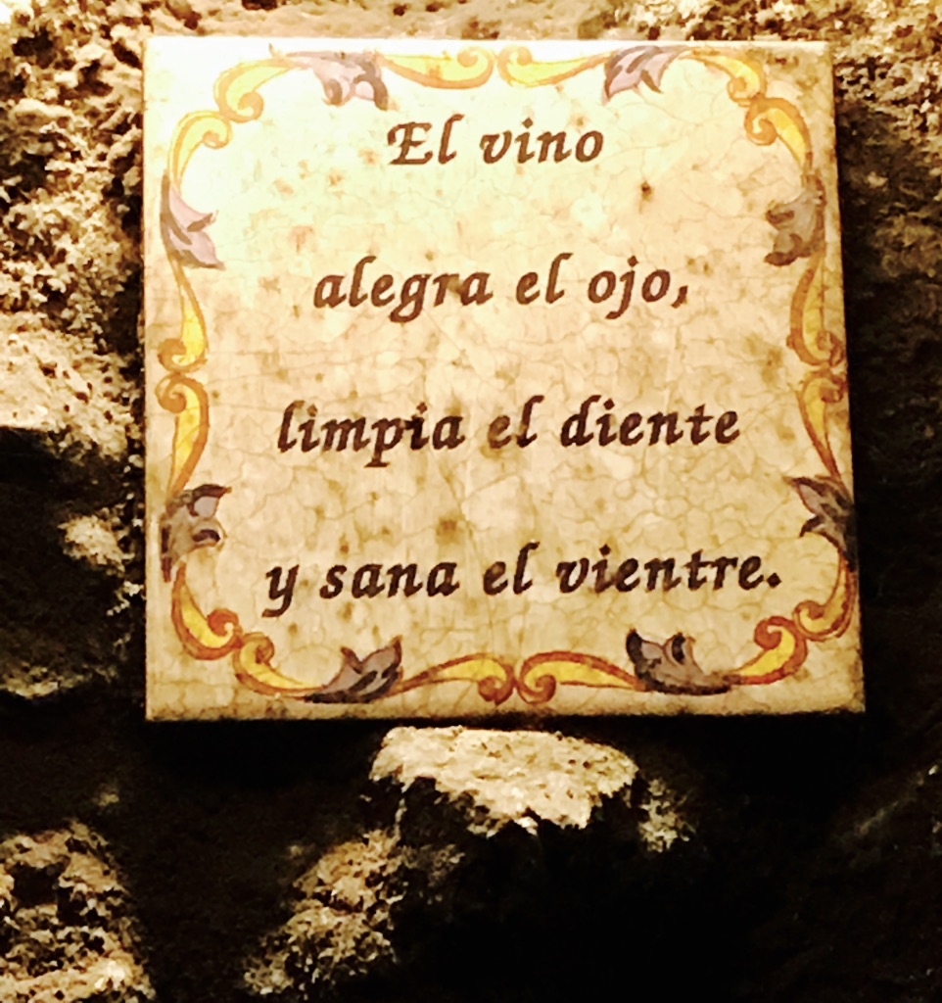
En parejas
¿Cuáles son las tres zonas en que se divide La Rioja? ¿Qué características geográficas y climáticas tienen?
¿En cuántos tipos podemos dividir el vino? ¿Qué criterios se siguen en su clasificación?
¿Por qué se extiende el cultivo del vino de forma tan rápida desde un primer momento en diferentes lugares?
¿Quá aspectos de la gastronomía molecular o modernista te parecen más interesantes? ¿Por qué piensas que es importante el juego conceptual y sensorial en esa cocina?
¿Qué son los pintxos?
¿Hay algún ejemplo de trampantojo relacionado con la comida que conozcas o que hayas experimentado?
¿Cuáles son los modales asociados con la mesa que se observan en tu familia? ¿Son similares o diferentes a los que se siguen en situaciones más formales?

Slide 22
Imágenes
Ana M. Gómez-Bravo

